Slide 1

UBND XÃ EA DRÔNG
Trường MG Hoa Tăng Bi
GIÁO AN :HOẠT ĐỘNG KHÁM PHÁ KHOA HỌC
ĐỀ TÀI: TÌM HIỂU VỀ CÁC MÙA TRONG NĂM
NGƯỜI DẠY : H LA DE MLÔ
LỚP LÁ
NGÀY DẠY:2/1/2026

Slide 2

* HOẠT ĐỘNG 1: GÂY HỨNG THÚ
Hát vận động: Mùa hè đến

Slide 3
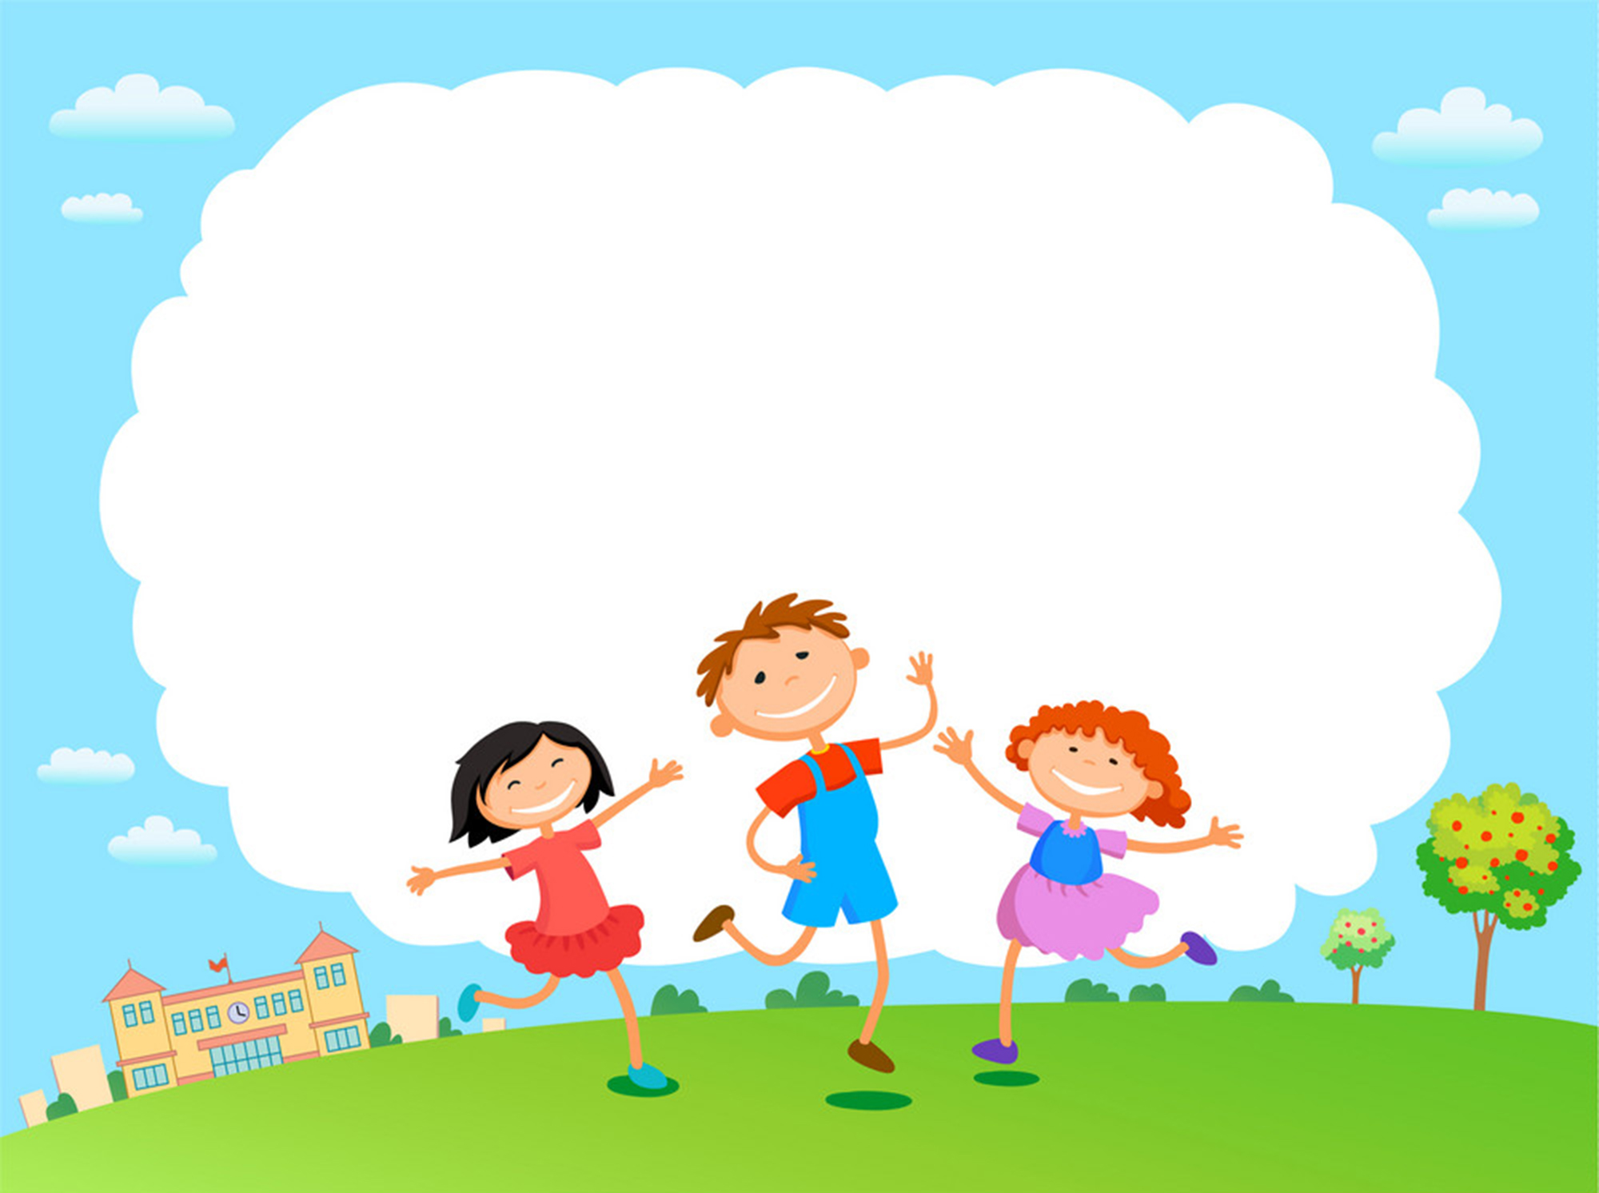
* HỌAT ĐỘNG 2: TÌM HIỂU VỀ CÁC MÙA TRONG NĂM

Slide 4
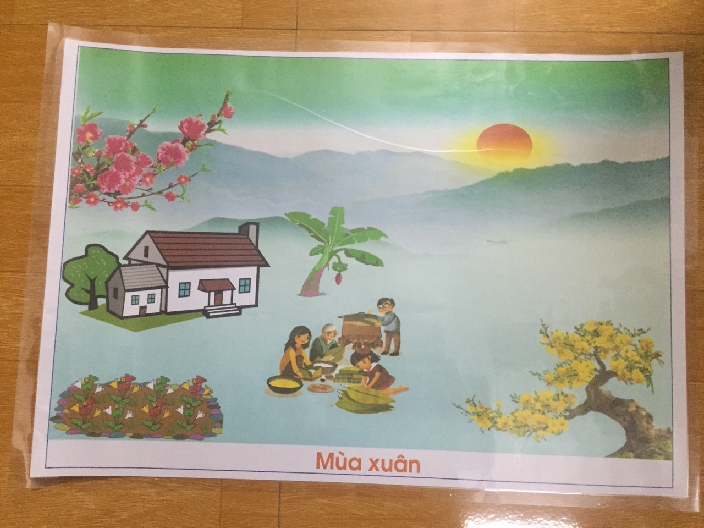
+ Đây là mô hình của mùa gì?
+ Vì sao con biết đây mùa xuân?
+ Con thấy thời tiết mùa xuân như thế nào?
+ Thời tiết thì ấm áp và có cả mưa phùn nữa, mưa phùn nhiều như vậy thì cây cối mùa xuân sẽ như thế nào?
Mùa xuân

Slide 5
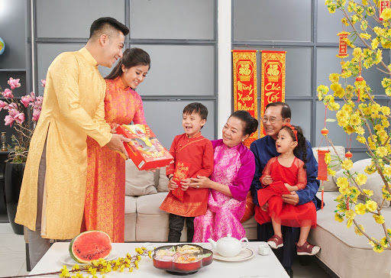
Ngày Tết

Slide 6
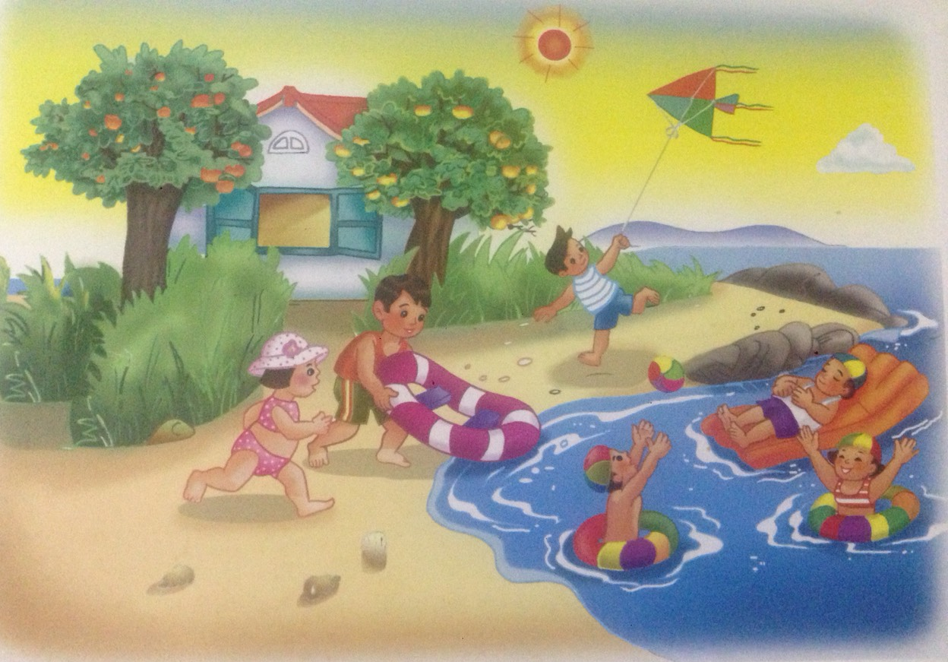
- Cô và chúng mình cùng đến với bức tranh của các bạn nhóm mùa hè nhé
- Thời tiết mùa hè như thế nào?
- Khi mùa hè đến còn có những cơn mưa phùn nữa không?
Vậy sẽ xuất hiện những cơn mưa gì nhỉ?
-
Mùa hè

Slide 7
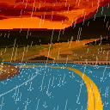

Slide 8
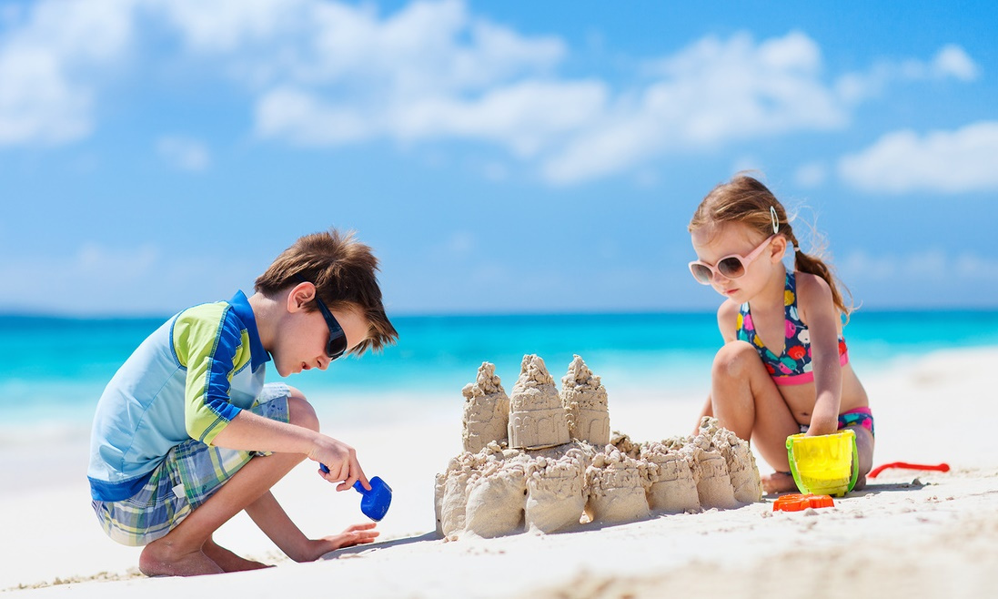

Slide 9
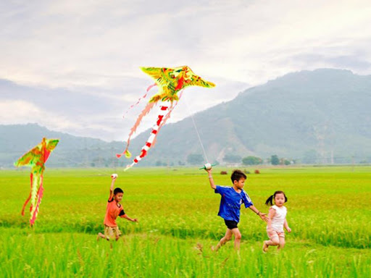

Slide 10
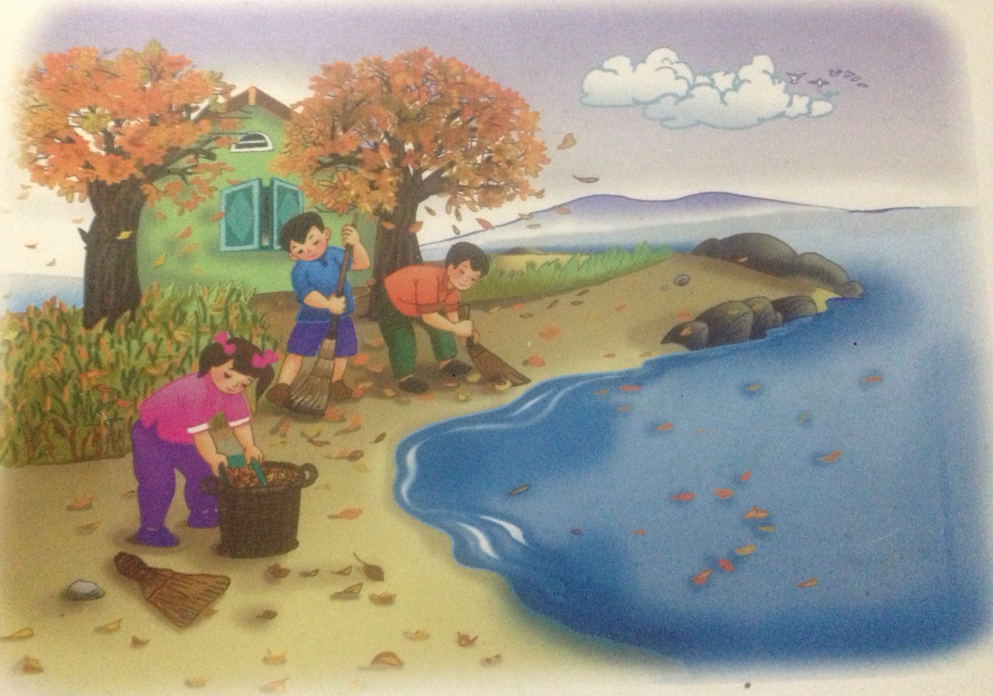
- Chúng mình ơi! Đã qua đi những ngày hè oi ả, Đố các bạn biết tiếp theo là mùa gì?
- Mùa thu có đặc điểm gì? Ai có nhận xét gi về mùa thu?
+ Thời tiết mùa thu như thế nào?
+ Mùa thu đến cây cối sẽ ra sao nhỉ?
Mùa thu

Slide 11
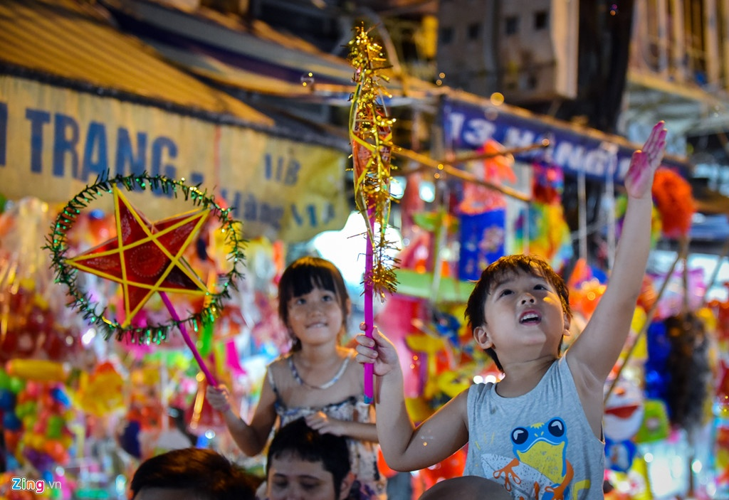

Slide 12
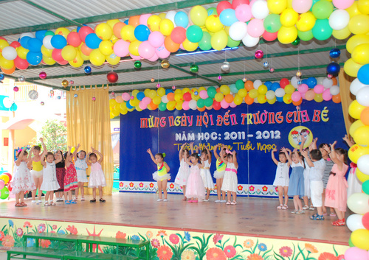

Slide 13
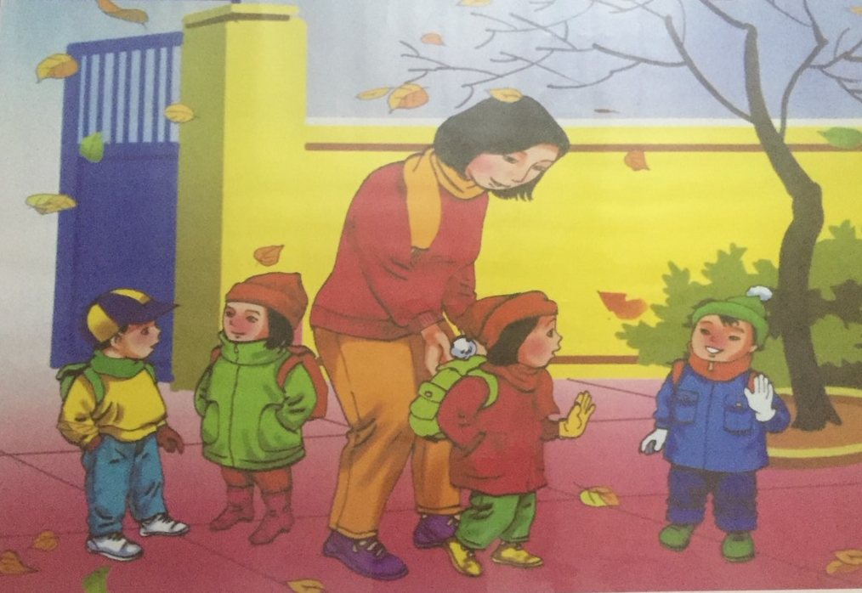
+ Thời tiết của mùa đông có giống với các mùa khác không? Khác như thế nào?
+ Mùa đông các con cần phải mặc quần áo ra sao? (kín, ấm, nhiều áo, đầu đội mũ, chân đi tất…ban đêm phải đắp chăn ấm vì rất lạnh)
+ Cây cối mùa đông thế nào?
Mùa đông

Slide 14
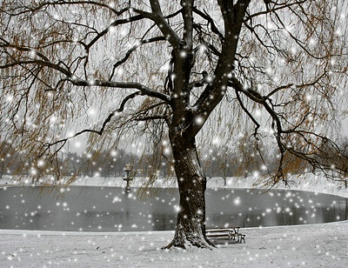

Slide 15
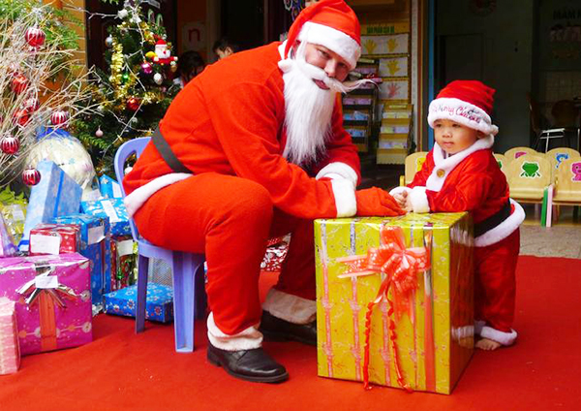

Slide 16
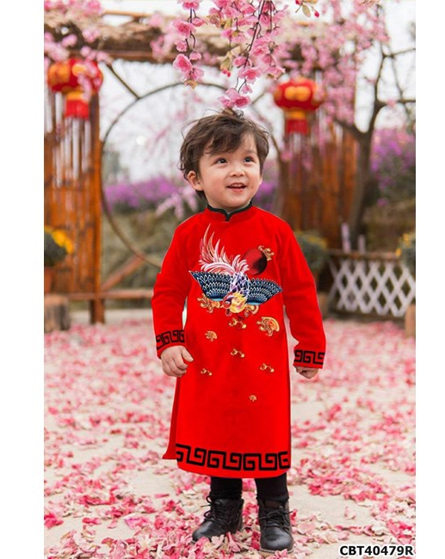
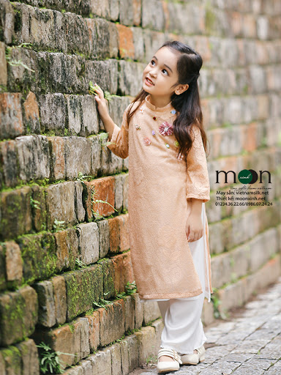
Trang phục mùa xuân

Slide 17
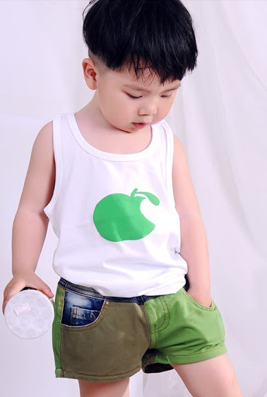
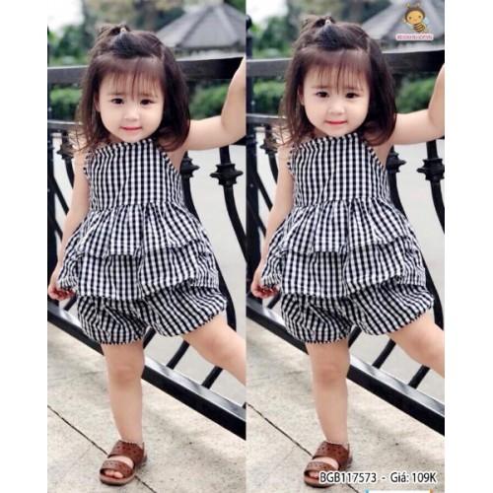
Trang phục mùa hạ

Slide 18
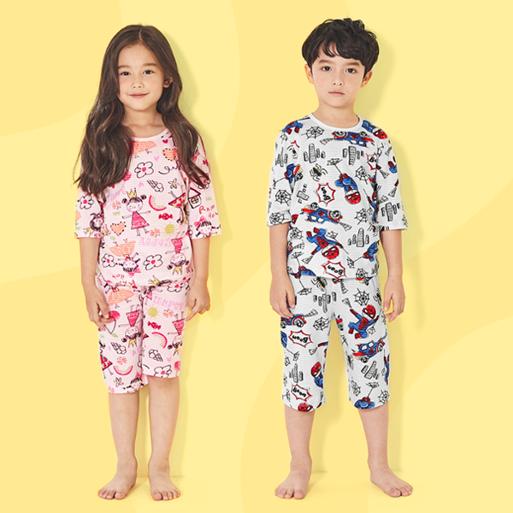
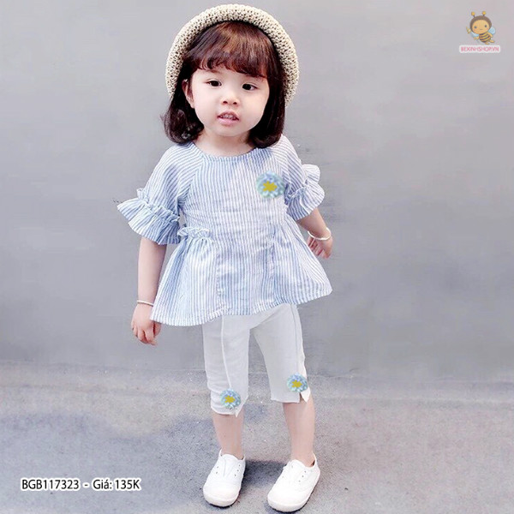
Trang phục mùa thu

Slide 19
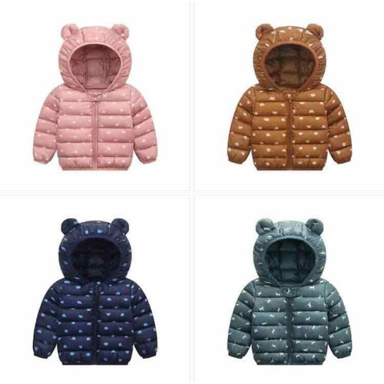
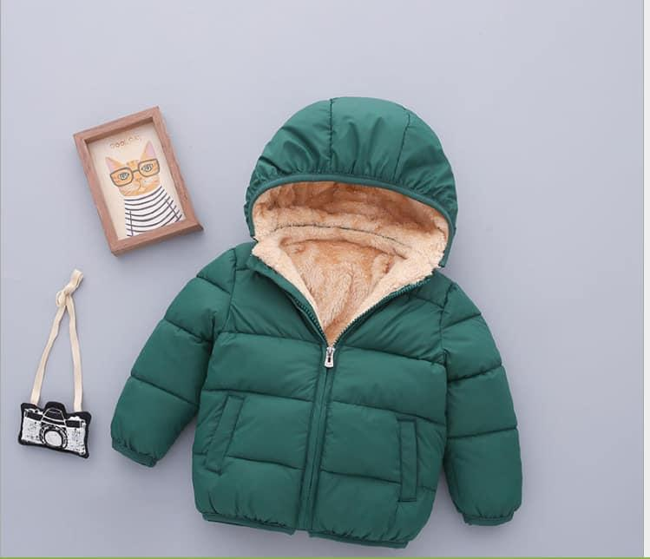
Trang phục mùa đông

Slide 20
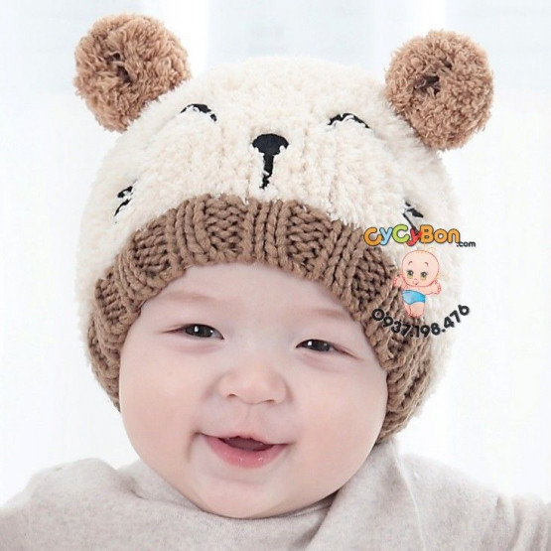

Slide 21
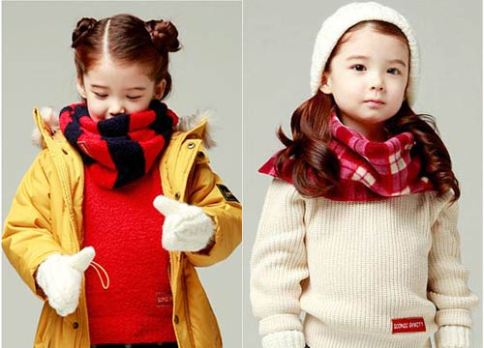

Slide 22
Giáo dục
- Khi thời tiết thay đổi, giao mùa các con phải chú ý mặc những bộ trang phục phù hợp với thời tiết không là chúng mình rất dễ bị ốm đấy chúng mình nhớ chưa?
=> Ở miền Bắc nước ta, khí hậu chia làm 4 mùa rõ rệt: năm mới bắt đầu là mùa xuân sau đó đến mùa hè nóng bức, sau mùa hè là đến mùa thu mát mẻ, kết thúc 1 năm là đến mùa đông lạnh lẽo, rét buốt. Và các mùa được lặp đi lặp lại hết năm này qua năm khác đấy các con a.

Slide 23
Trò chơi 1: Bốn mùa
Trò chơi 2:
“ Du lich bốn mùa”

Slide 24



